Slide 1
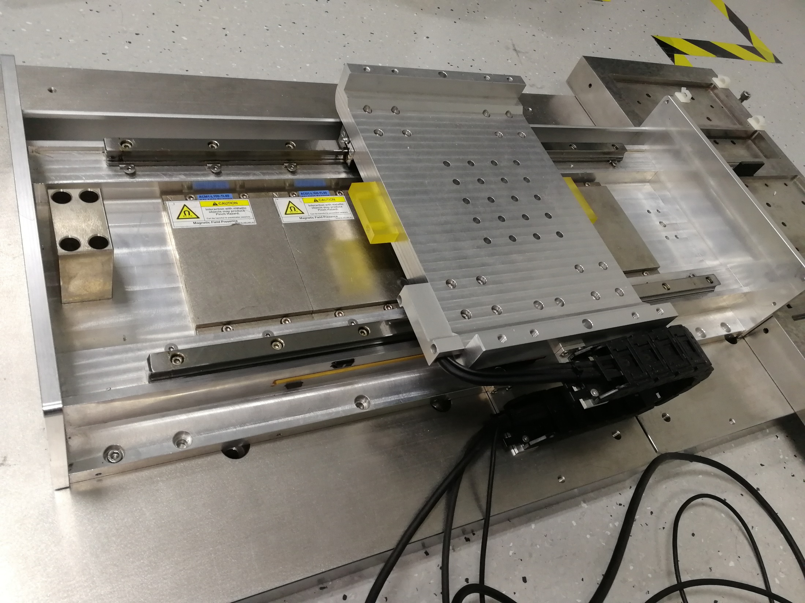
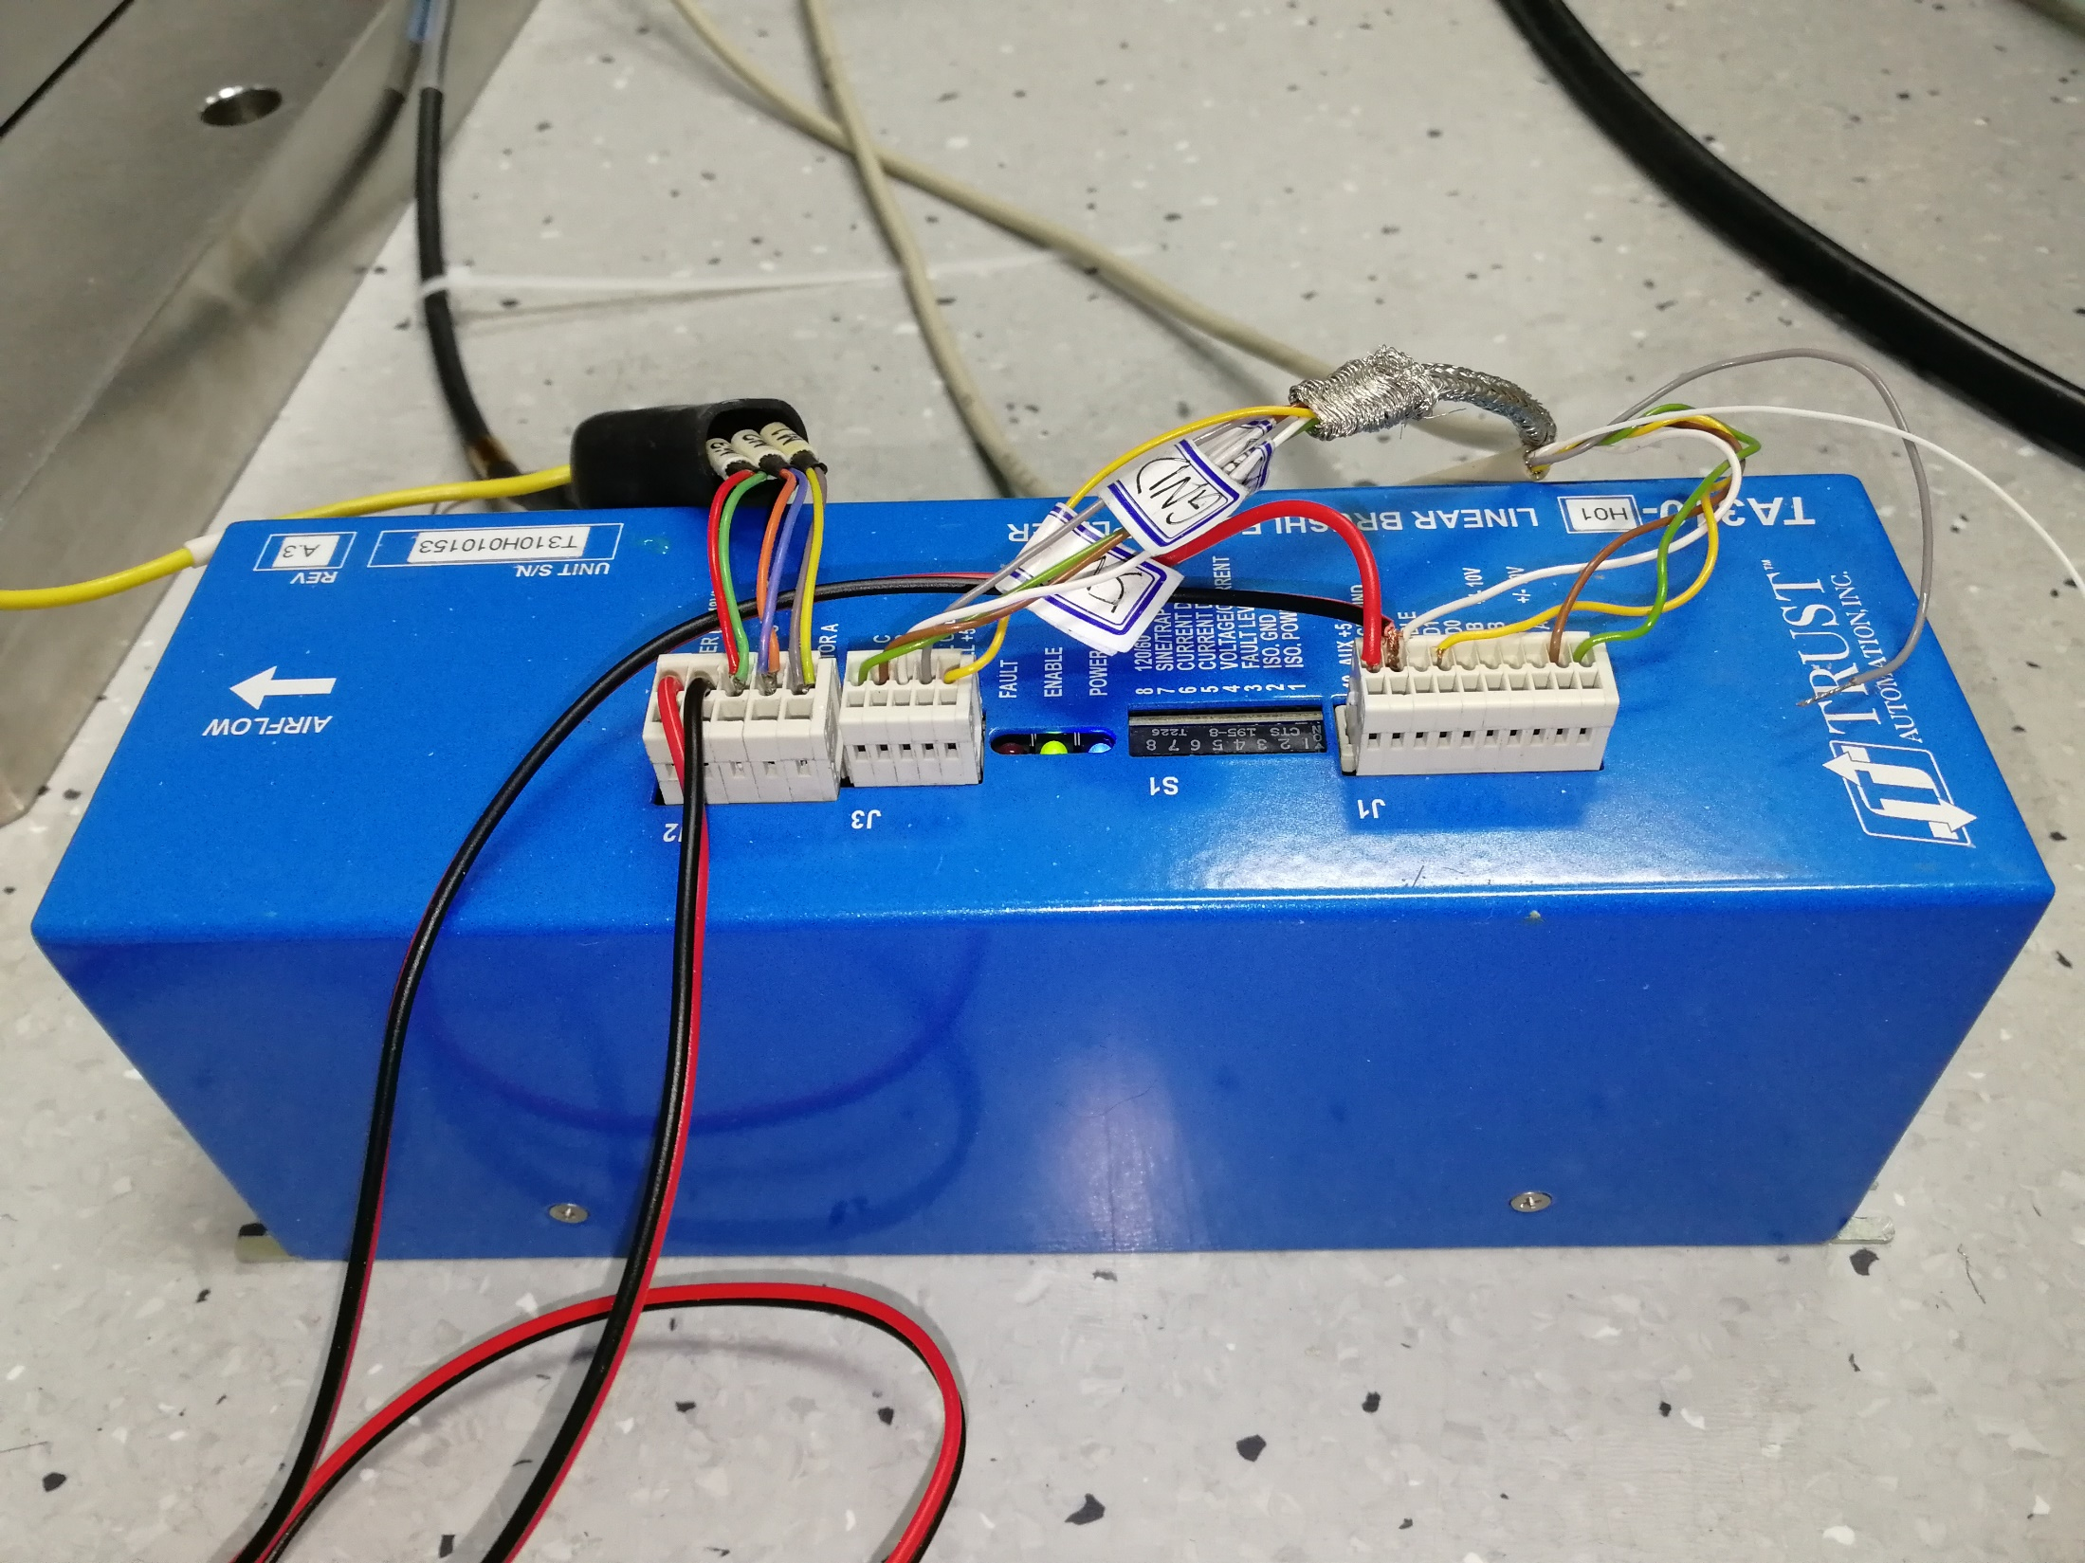
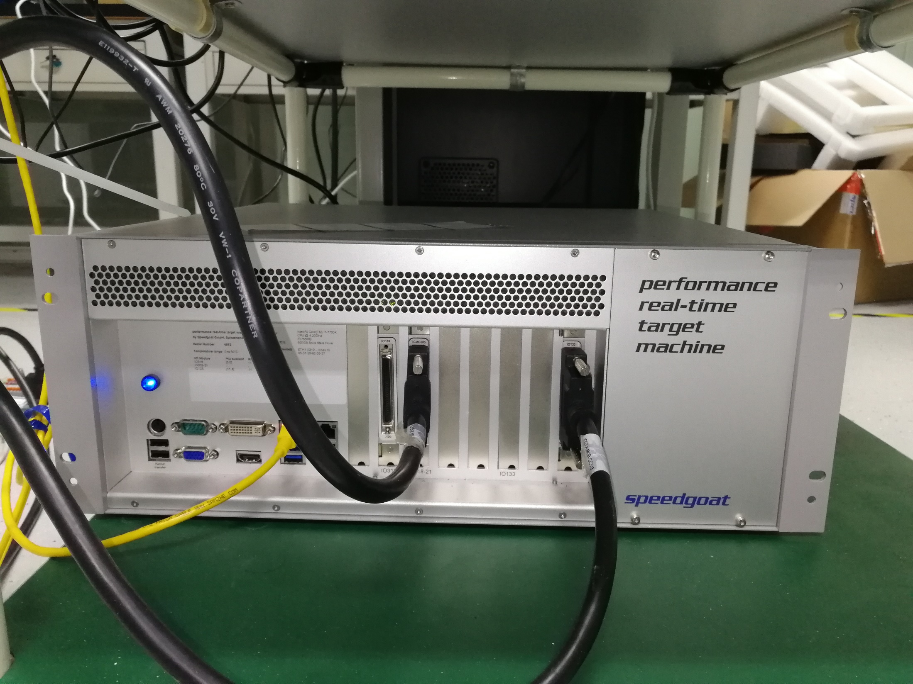
机械结构
PMLSM
直线位移光栅尺
霍尔传感器
机械导轨
电气结构
Trust电流驱动器
开关电源
线缆
软件控制架构
Speedgoat
MATLAB/Simulink
电脑主机
显示器

